Slide 1
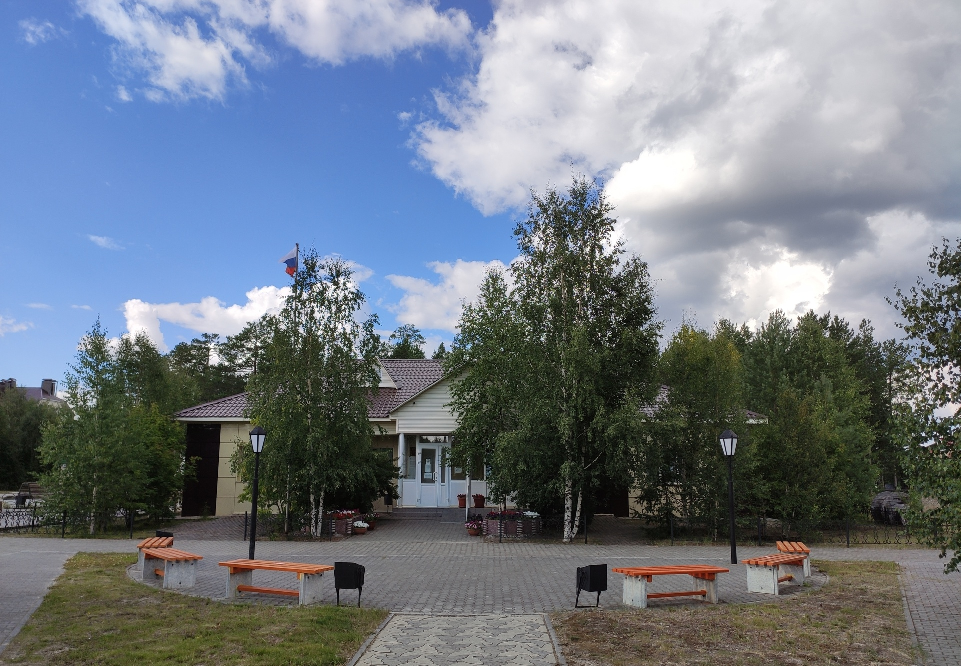
Исполнение бюджета сельского поселения Верхнеказымский за первое полугодие 2022 года

Slide 2
Сельское поселение Верхнеказымский в соответствии с Законом Ханты-Мансийского автономного округа – Югры от 25 ноября 2004 года № 63-оз «О статусе и границах муниципальных образований Ханты-Мансийского автономного округа – Югры» является муниципальным образованием Ханты-Мансийского автономного округа – Югры наделенным статусом сельского поселения.
Формирование бюджета сельского поселения Верхнеказымский осуществлялось в соответствии с Бюджетным кодексом Российской Федерации от 31 июля 1998 года № 145-ФЗ, приказом Министерства финансов Российской Федерации от 01 июля 2013 года № 65н «Об утверждении Указаний о порядке применения бюджетной классификации Российской Федерации», уставом сельского поселения Верхнеказымский, решением Совета депутатов сельского поселения Верхнеказымский от 20 ноября 2008 года № 6 «Об утверждении Положения об отдельных вопросах организации и осуществлении бюджетного процесса в сельском поселения Верхнеказымский.

Slide 3
Структура доходов сельского поселения Верхнеказымский за первое полугодие 2022 года (тыс. руб.)

Slide 4
Исполнение налоговых доходов бюджета сельского поселения Верхнеказымский за первое полугодие 2022 года
Наименование | План 2022 года (тыс. рублей) | Факт 2022 года (тыс. рублей)
Налог на физических лиц | 16 543,4 | 12 074,9
Налоги на товары (работы, услуги), реализуемые на территории РФ | 1511,9 | 894,0
Налоги на имущество, в том числе | 380,2 | 61,3
Налог на имущество физических лиц | 254,0 | 19,1
Земельный налог | 68,0 | 32,2
Транспортный налог | 58,2 | 10,0
Государственная пошлина | 40,0 | 19,2
Всего налоговые доходы | 18 475,5 | 13 049,4

Slide 5
Состав неналоговых доходов бюджета сельского поселения Верхнеказымский за первое полугодие 2022 года
Наименование | План 2022 года (тыс. рублей) | Факт 2022 года (тыс. рублей)
Доход от использования имущества, находящегося в государственной собственности | 300,0 | 129,4
Доходы от оказания платных услуг и компенсации затрат государства | 50,0 | 29,9
Доходы от продажи материальных и нематериальных активов | 0,0 | 1059,4
Всего неналоговые доходы | 350,0 | 1302,7

Slide 6
Состав безвозмездных поступлений сельского поселения Верхнеказымский за первое полугодие 2022 года
Наименование | План 2022 год (тыс. рублей) | Факт 2022 год (тыс. рублей)
Безвозмездные поступления от других бюджетов бюджетной системы Российской Федерации, в том числе: | 101901,8 | 47786,0
Дотации на выравнивание бюджетной обеспеченности | 7090,6 | 3545,3
Прочие субсидии | 82539,9 | 37445,3
Субвенции на осуществление первичного воинского учета на территориях, где отсутствуют военные комиссариаты | 493,8 | 154,4
Субвенции местным бюджетам на выполнение передаваемых полномочий субъектов Российской Федерации | 24,9 | 12,5
Субвенции на государственную регистрацию актов гражданского состояния | 19,2 | 19,2
Иные межбюджетные трансферты, передаваемые бюджетам сельских поселений | 11733,4 | 6609,3

Slide 7
Исполнение расходов по основным мероприятиям муниципальной программы «Реализация полномочий органов местного самоуправления на 2022-2026 годы» сельского поселения Верхнеказымский за первое полугодие 2022 года

Slide 8
